Slide 1
ОПРЕДЕЛУВАЊЕ МЕСТОПОЛОЖБА ВО ТАБЕЛА СО ОБЕЛЕЖАНИ РЕДОВИ И КОЛОНИ
ПОЛОЖБА НА КВАДРАТНА МРЕЖА

Slide 2
KOОРДИНАТИ
Човекот од дамнешни времиња користи карти и мапи обележани со координати кои ја објаснуваат позицијата на некое место, локација или објект во светот.
Координатите ја покажуваат секоја локација, местоположба на Земјата.
Координатите се користат во географските карти и кога обележуваме мапи.
Со координатите определуваме каде се наоѓа некој објект.

Slide 3
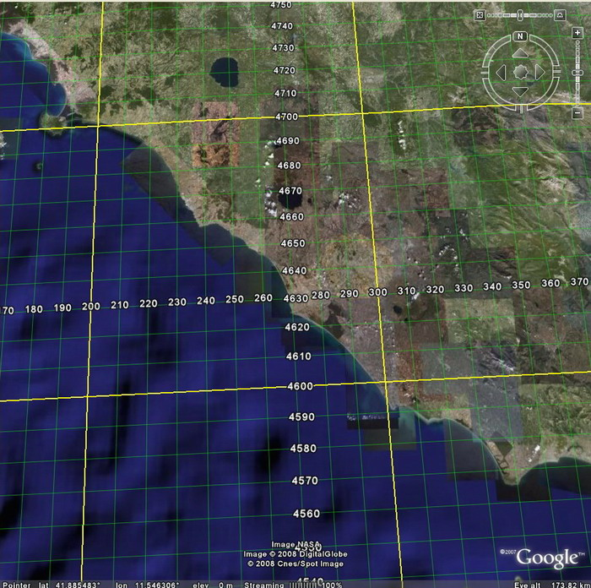
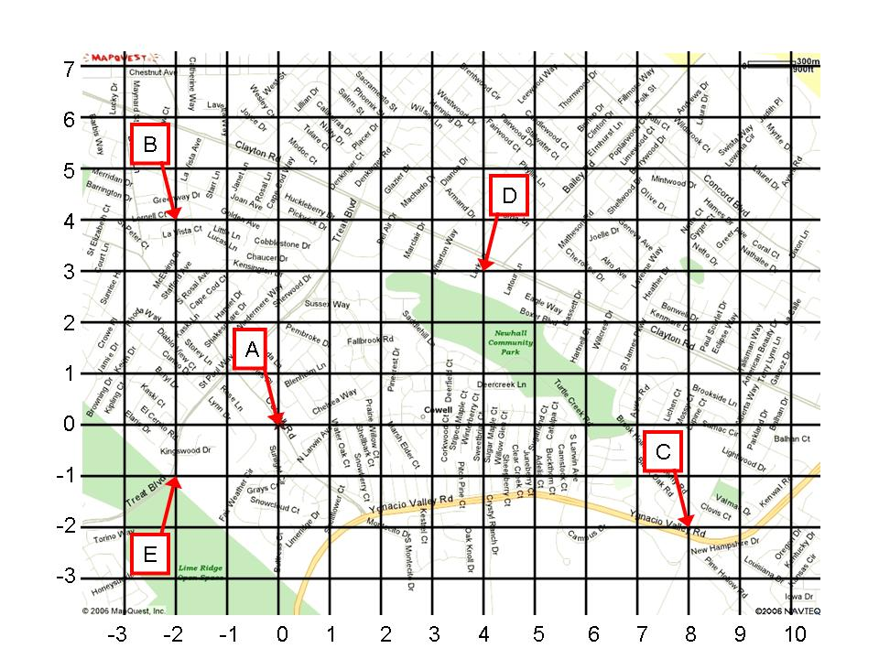
ПРИМЕРИ НА КООРДИНАТИ НА КАРТА И НА МАПА

Slide 4
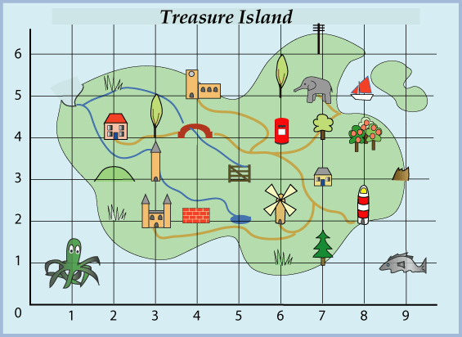
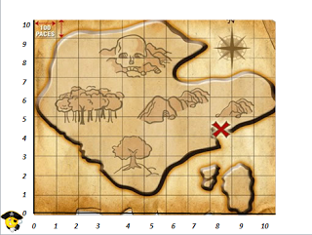
Координатите ги користеле и во дамнешно време.
Координатите се користат и во математиката

Slide 5
8
7
6
5
4
3
2
1
 | A | B | C | D | E | F | G | H
РЕДОВИ
броеви
букви
КОЛОНИ

Slide 6

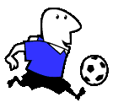
8
7
6
5
4
3
2
1
 | A | B | C | D | E | F | G | H
D6
Потоа качи се по скалите
G3
Првин оди по подот

Slide 7





Сега покажи што знаеш!
8
7
6
5
4
3
2
1
 | A | B | C | D | E | F | G | H
C8
G7
H4
B3
E1

Slide 8
8
Погледни ја оваа мрежа.
Координатите секогаш се запишуваат во загради, со запирки помеѓу секој број.
Во што е разликата?
7
6
5
4
Прво се запишува бројот на хоризонталната оска, а потоа бројот на вертикалната оска.
3
X
2
1
Која е позицијата на знакот Х?
0
0
1
2
3
4
5
6
7
8
Х (3, 2)

Slide 9
Кои координати недостасуваат?
9
Кликни на координатата која недостасува за да го дознаеш одговорот!
8
7
4
(5, ___) =
(4, ___) =
(0, ___) =
(9, ___) =
(8, ___) =
6
5
8
4
3
3
2
7
1
1
0
0 1 2 3 4 5 6 7 8 9

Slide 10
Кој може да покаже КАДЕ Е....
8
7
X
(7,3)
6
(3,7)
5
(2,1)
4
X
(1,2)
3
X
X
(4,3)
2
X
(3,4)
1
X
0
0
1
2
3
4
5
6
7
8

Slide 11
ЗАДАЧА
Цртај на листот со квадратчиња 9 · 9.
Пронајди и обележи ги следниве координати на листот:
(0,5), (2,3), (4,1), (5,0).
Поврзи ги точките со линијар.
Како се нарекува линијата која ја добивте?

Slide 12
(0,5)
(2,3)
(4,1)
(5,0)
8
7
6
5
X
4
X
Ова е дијагонална линија.
3
X
Кои други точки лежат на дијагоналната линија?
2
X
1
X
(3,2)
0
X
0
1
2
3
4
5
6
7
8
(1,4)

Slide 13
8
Кои се овие координати?
7
X
(5,7)
6
Која 2Д-форма ќе се добие ако координатите се поврзат?
5
X
4
(2,4)
X
3
(7,3)
2
1
Триаголник!
0
0
1
2
3
4
5
6
7
8

Slide 14
ШТО НАУЧИ ДЕНЕС?
КАКО СЕ ЧУВСТВУВАШЕ?
ШТО ТИ БЕШЕ ТЕШКО ДА НАПРАВИШ?
ПРОДОЛЖИ ДА РАБОТИШ!
СРЕЌНО!

